Slide 1
Проект Алиса - загадки
Подготовил Хамзин Руслан Денисович

Slide 2
Введение
Идея проекта: Помочь Алисе научиться загадывать загадки.
Алиса должна:
Представляться и спрашивать имя у игрока
Уметь давать справку по игре
Уметь загадывать загадки
Показывать картинку на правильный ответ
Давать ссылку на правильный ответ

Slide 3
Библиотеки
from flask import Flask, request import logging import json import random

Slide 4
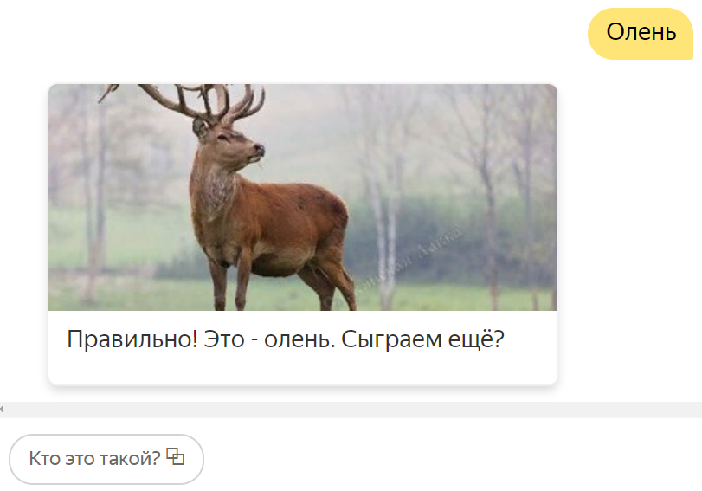
Технологии
Сама Алиса, когда дает ответ на загадку, показывает изображение ответа и дает ссылку на статью в Википедии о нем.

Slide 5
Заключение
Алиса выполняет все вышеперечисленные задачи.
В будущем можно:
Увеличить базу загадок
Добавить разделение по категориям и сложностям

